Slide 1
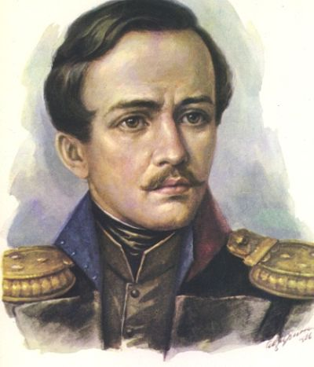
Мотивы творчества М.Ю. Лермонтова

Slide 2
Стихотворение « На севере диком…» (1841)
На севере диком стоит одиноко На голой вершине сосна И дремлет качаясь, и снегом сыпучим Одета как ризой она. И снится ей всё, что в пустыне далекой — В том крае, где солнца восход, Одна и грустна на утёсе горючем Прекрасная пальма растёт.

Slide 3
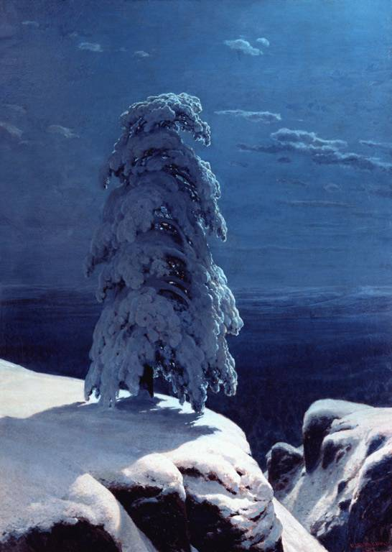
1. Как художник представляет сосну?
2.В чём сходны произведения живописи и литературы?
3.Какое настроение создаёт картина? Почему?
»
Иван Шишкин (1891 год )« Сосна»

Slide 4
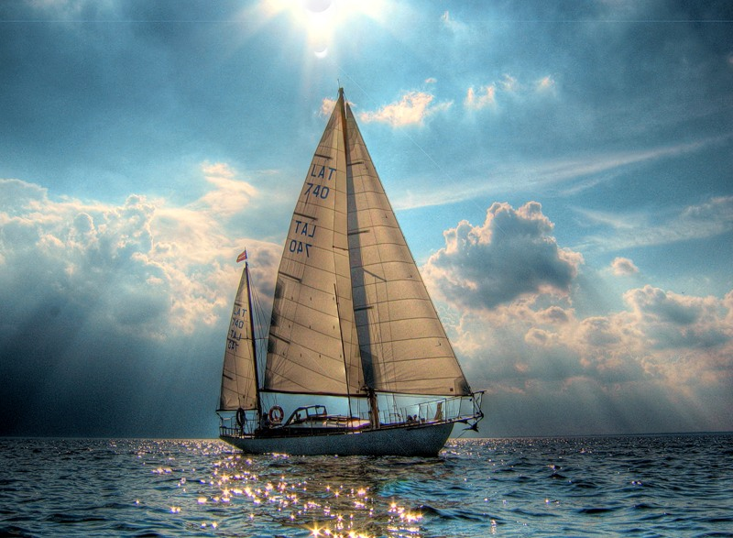
Стихотворение « Парус»(1832)
Белеет парус одинокий В тумане моря голубом!... Что ищет он в стране далекой? Что кинул он в краю родном?... Играют волны - ветер свищет, И мачта гнется и скрипит... Увы, - он счастия не ищет И не от счастия бежит! Под ним струя светлей лазури, Над ним луч солнца золотой... А он, мятежный, просит бури, Как будто в бурях есть покой!

Slide 5
Художественные средства, использованные в стихотворении
Эпитеты:
Метафоры:
Олицетворения:
«парус одинокий», «играют волны»,
« он счастья не ищет»,
« не от счастья бежит», «в краю родном»,
« а он, мятежный, просит бури».

Slide 6
Любовная лирика М.Ю. Лермонтова
« Нищий» ( 1830) У врат обители святой Стоял просящий подаянья Бедняк иссохший, чуть живой От глада, жажды и страданья. Куска лишь хлеба он просил, И взор являл живую муку, И кто-то камень положил В его протянутую руку. Так я молил твоей любви С слезами горькими, с тоскою; Так чувства лучшие мои Обмануты навек тобою!

Slide 7
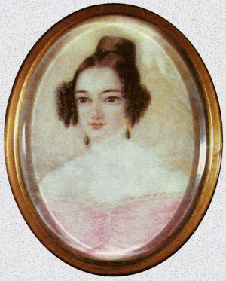
Историческая справка
Стихотворение « Нищий» было написано в 1830 году. Обращено к Е. А. Сушковой (в замужестве Хвостовой) - московской знакомой поэта, в которую тот был горячо, но, увы, безответно влюблен. По воспоминаниям Екатерины Сушковой, стихотворение было написано после посещения Троице-Сергиевой лавры (куда Лермонтов вместе с Сушковой и другими ходил из Москвы на богомолье) под впечатлением встречи со слепым нищим, который рассказал о молодых «господах», бросивших ему камни вместо денег. В семье Столыпиных рассказывали иначе: Сушкова будто бы сама из шалости подала нищему камень. Этот эпизод послужил основой для изображения жестокости и равнодушия Сушковой, по отношению к влюбленному в нее Лермонтову.

Slide 8
Философская лирика поэта
«МОЛИТВА»(1839) В минуту жизни трудную Теснится ль в сердце грусть, Одну молитву чудную Твержу я наизусть. Есть сила благодатная В созвучьи слов живых, И дышит непонятная, Святая прелесть в них. С души как бремя скатится, Сомненье далеко — И верится, и плачется, И так легко, легко...

Slide 9
« Скрытый» смысл явных слов
1.В чём видит поэт покой и радость жизни?
2.Почему автор не раскрывает тайну молитвенных слов?
3.Как изменяется настроение поэта после молитвы? В чём это выражается?

Slide 10
Стихотворение М. Ю. Лермонтова, о котором хочется рассказать
1 « На севере диком…»
2 « Парус»
3 « Нищий»
4 « Молитва»
1 Стихотворение относится к…. лирике.
2 Какое настроение создаётся в стихотворении?
3Чем запомнилось произведение?

